Slide 3





Miguel Tabera
SharePoint Lead at Plain Concepts
Microsoft MVP | SharePoint Server
http://www.sinsharepointnohayparaiso.com
http://blogs.plainconcepts.com/rokyouroffice
@migueltabera

Slide 4



Mario Cortés
Plain Concepts
Team Lead
MVP Office365
http://geeks.ms/blogs/mcortes
http://blogs.plainconcepts.com/rockyouroffice/
@mariocortesf

Slide 5
Workshop Productividad Introducción

Slide 6
Elegir el modelo adecuado
Modelo | Pros | Contra
OnPremise | Control de todo el entorno y las personalizaciones. | Coste de licencias y mantenimiento. Ciclo de actualizaciones muy lento.
OnPremise IaaS | Ventajas de onpremise. No necesito adquirir infraestructura, pago por número de máquinas. | Los mismos problemas que on-premise. A la larga podría tener un coste de servidores superior.
Office365 | Listo para usar. Ciclo de actualizaciones más rápido. Nuevos servicios que no están en onpremise. | Menos posibilidades de personalización.

Slide 7
Planes de Office365
Particulares |  | Empresa |  |  | Enterprise
Office 365 Hogar | Office 365 Personal | Office 365 Empresa Essential | Office 365 Empresa | Office 365 Empresa Premium | Office 365 Enterprise E1 | Office 365 ProPlus | Office 365 Enterprise E3
10 €/mes | 7 €/mes | 3,80 € usuario/mes | 8,80 € usuario/mes | 9,60 € usuario/mes | 6,10 € usuario/mes | 12,90 € usuario/mes | 18,20 € usuario/mes
https://products.office.com/es-es/business/compare-more-office-365-for-business-plans#

Slide 8
Extensibilidad de plataforma
PRINCIPLES
Designed for openness and flexibility
Enabling a consistent development platform
Powering a world of devices
TIGHTLY BOUND
LOOSELY COUPLED
Host process
Solution host
Productivity service
O365 APIs and Office.js
Solution
Solution
Platform
Platform

Slide 9
Nuevas Funcionalidades de Office365

Slide 10
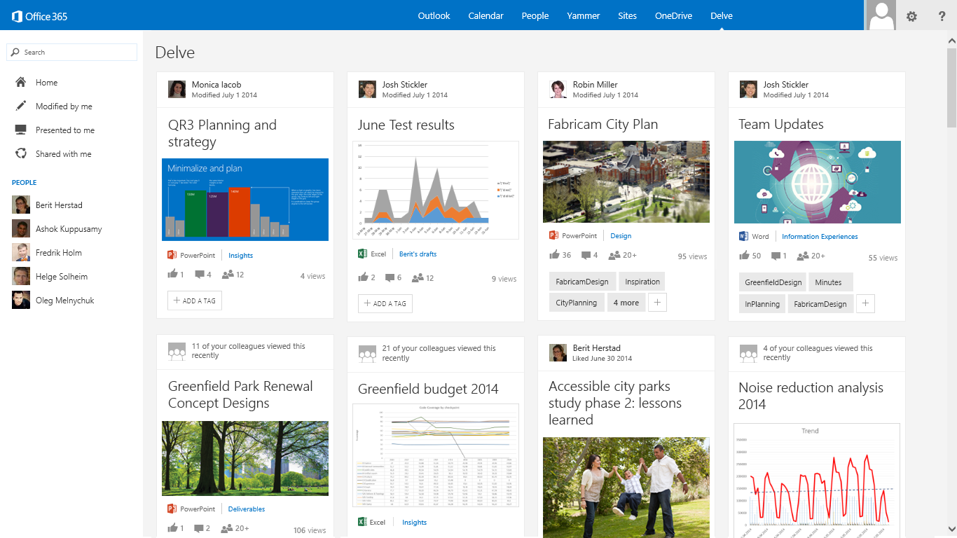
Delve
Para el descubrimiento de la actividad e información de mis compañeros.
http://blogs.office.com/2014/09/08/milestone-office-delve/

Slide 11
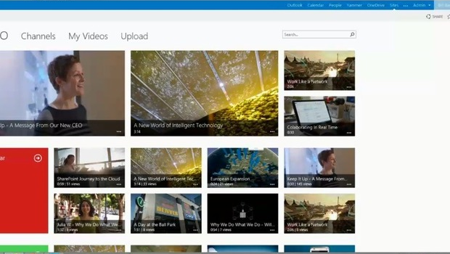
Office Vídeo
Servicio para compartir vídeos corporativos.
Podemos disponer de canales.

Slide 12
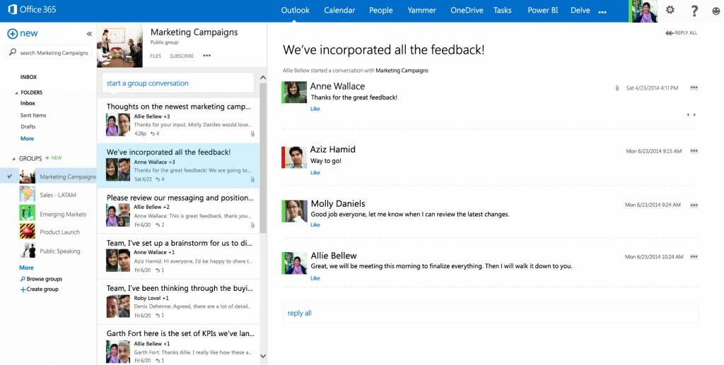
Groups
Funcionalidad para crear grupos de trabajo desde distintos mecanismos como: listas de distribución, sitios de SharePoint y skype.
https://support.office.com/en-US/Article/Find-help-about-groups-in-Office-365-7a9b321f-b76a-4d53-b98b-a2b0b7946de1?ui=en-US&rs=en-US&ad=US

Slide 13
Q&A

